Slide 1
AdaMerging: Adaptive Model Merging
For Multi-Task Learning
作者： Enneng Yang, Zhenyi Wang∗, Li Shen∗, Shiwei Liu,
Guibing Guo∗, Xingwei Wang, Dacheng Tao
2024年 ICLR
汇报人：邱盈钢 日期：2024年12月29日

Slide 2
目录
Contents
1
相关背景
2
动机
3
AdaMerging
4
实验

Slide 3
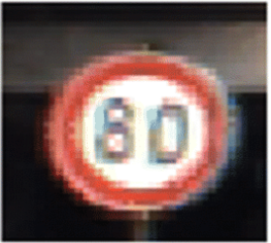
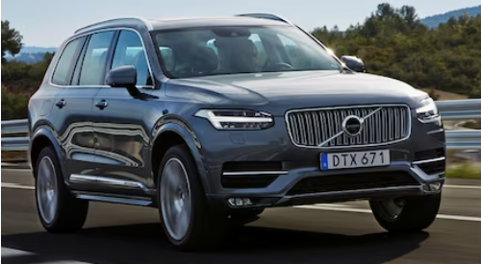


1. 相关背景
传统多任务学习需要收集全部任务的数据，从头训练模型
训练
🖥️ 资源消耗高
需要大量的存储资源和训练时间开销
⚖️ 数据不平衡
数据量大的任务可能主导模型训练，弱化其他任务
🔓 数据泄露
在部分场景，数据是私有的，只能得到训练后模型的权重
Pre-trained Model
Multi-task Model
模型融合范式不需要训练数据（或只需要少量数据），只需要模型的权重
$$θ_{1}$$
Model A
Pre-trained Model
Multi-task Model
训练
融合
Model B
$$θ_{2}$$
1/16

Slide 4
















1. 相关背景
任务向量（Task Vector）
最简单的模型融合：参数平均
参数平均
$$W_{1}^{A}$$
$$W_{2}^{A}$$
$$W_{3}^{A}$$
$$W_{1}^{B}$$
$$W_{2}^{B}$$
$$W_{3}^{B}$$
${W_{i}^{fues}=\frac{1}{2}(W_{i}^{A}+W}_{i}^{B}$)
新颖的范式：任务向量
Model A
$$θ_{1}$$
$$θ_{1}$$
$$θ_{2}$$
Pre-trained Model
训练
Model B
$$θ_{2}$$
$$θ_{pre}$$
$$θ_{pre}$$
$${τ_{1}=θ_{1}−θ}_{pre}$$
$${τ_{2}=θ_{2}−θ}_{pre}$$
2/16

Slide 5








1. 相关背景
任务算术（Task Arithmetic）
任务融合
Label 184
Label 5
$$θ_{pre}+τ_{merge}$$
Pre-trained Model
Multi-task Model
$$τ_{1}$$
$$τ_{merge}=τ_{1}+τ_{2}$$
$$τ_{2}$$
$$θ_{pre}$$
任务遗忘
Don’t know
$$θ_{pre}+τ_{forget}$$
Pre-trained Model
Multi-task Model
$$τ_{1}$$
$$τ_{forget}={−τ}_{1}$$
3/16

Slide 6
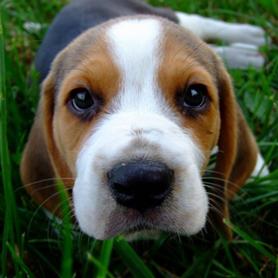
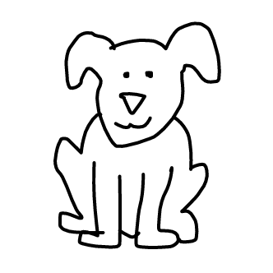
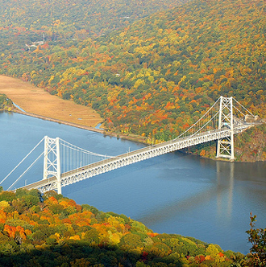
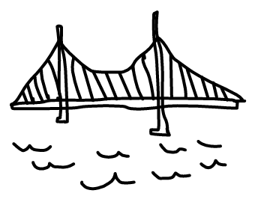











1. 相关背景
任务算术（Task Arithmetic）
任务A
任务B
任务类比
A对于B类似于C对于D
$$τ_{1}$$
$$τ_{Analogies}=τ_{2}−τ_{1}$$
$$τ_{1}$$
$$τ_{2}$$
$$θ_{pre}$$
$$τ_{2}$$
任务C
任务D
$$τ_{3}$$
$$τ_{Analogies}$$
$$τ_{4}$$
$$τ_{3}$$
$$τ_{4}=τ_{3}+(τ_{2}−τ_{1})$$
4/16

Slide 7




1. 相关背景
任务算术（Task Arithmetic）
优点
- 数据隐私性
任务算术通过简单的权重操作编辑模型行为，无需重新训练整个模型或访问原始数据
- 资源消耗低
相较于传统多任务学习中的联合训练，任务算术显著降低了时间和计算资源成本
- 可扩展性好
可单独学习每个任务的任务向量，通过加减操作动态的学习任务与遗忘任务
缺点
$$τ_{1}$$
$$τ_{merge}=τ_{1}+τ_{2}$$
$$τ_{2}$$
$$θ_{pre}$$
5/16

Slide 8




1. 相关背景
任务算术（Task Arithmetic）
优点
- 数据隐私性
任务算术通过简单的权重操作编辑模型行为，无需重新训练整个模型或访问原始数据
- 资源消耗低
相较于传统多任务学习中的联合训练，任务算术显著降低了时间和计算资源成本
- 可扩展性好
可单独学习每个任务的任务向量，通过加减操作动态的学习任务与遗忘任务
缺点
在实际实现过程中，融合过后的任务向量要乘一个缩放系数
$$ατ_{1}$$
这个缩放系数可以通过验证集数据在{0,0.1,0.2,…,1}搜索，也可以用经验确定（如0.3）
$$τ_{merge}=α(τ_{1}+τ_{2})$$
相同的缩放系数会造成任务向量参数间的冲突
$$α τ_{2}$$
任务A
$$θ_{pre}$$
任务B
融合
权重系数不能简单的相同
正常
符号冲突
参数冗余
5/16

Slide 9
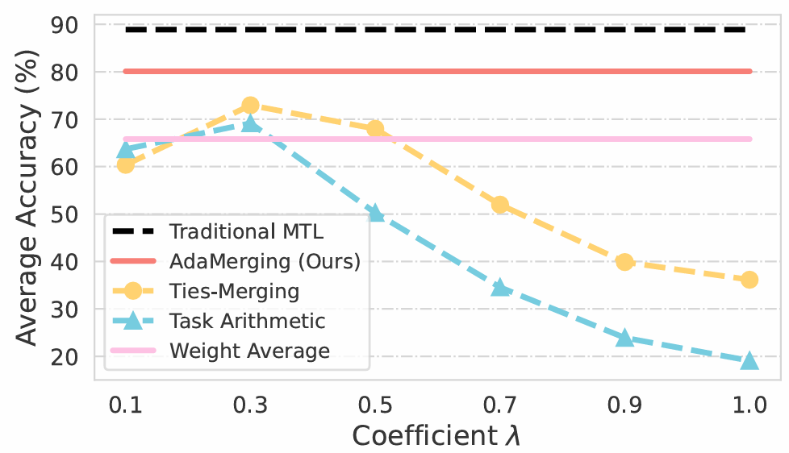
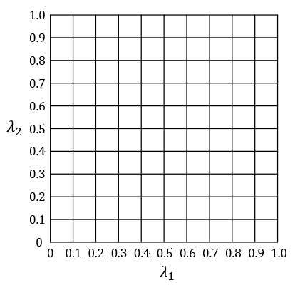
2. 动机
权重搜索
- 所有任务权重系数相同性能损失多！
- 搜索不同任务的不同权重系数代价又太大！
- 暴力搜索不可取，需要自适应的学习权重系数的方法！
6/16

Slide 10










2. 动机
数据隐私
在某些场景下，原始训练数据不可得（或者只能得到少许验证集数据）
可以从现实世界收集少量无标签数据，通过无监督学习自适应学习模型融合系数
有标签
训练数据
权重$θ_{1}$
无监督训练
$$[α_{1},α_{2}]$$
权重$θ_{2}$
融合
有标签
训练数据
$${α_{1}τ}_{1}$$
$$τ_{merge}={α_{1}τ}_{1}+{α_{2}τ}_{2}$$
无标签数据
$${α_{2}τ}_{2}$$
$$θ_{pre}$$
7/16

Slide 11


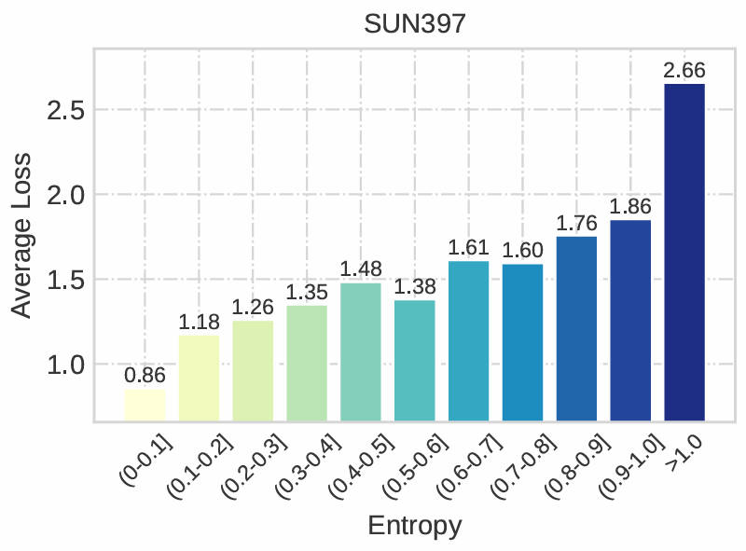
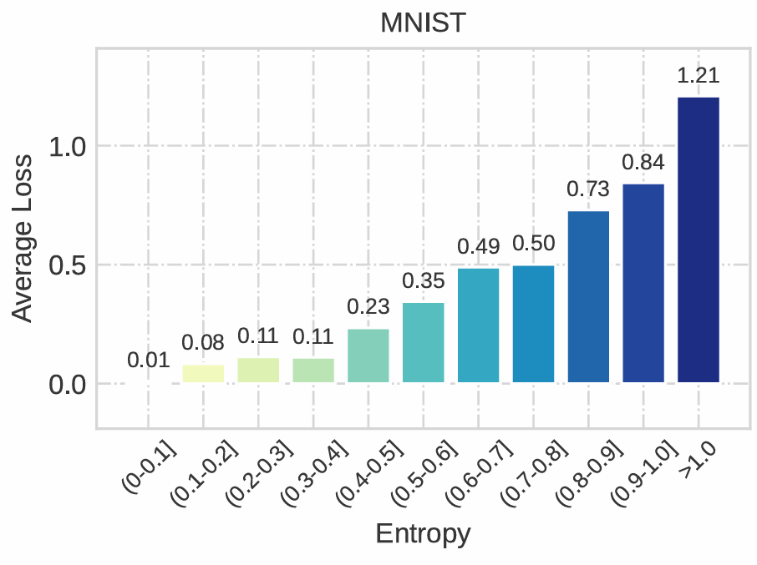
3. AdaMerging
无监督损失设计
信息熵（不需要标签，无监督）
- 模型输出的确定性，确定性越高，信息熵越小，确定性越低，信息熵越大
交叉熵（需要标签，有监督）
- 模型对真实分布的接近性，越接近真实分布，交叉熵越低
信息熵与交叉熵的关系
8/16

Slide 12
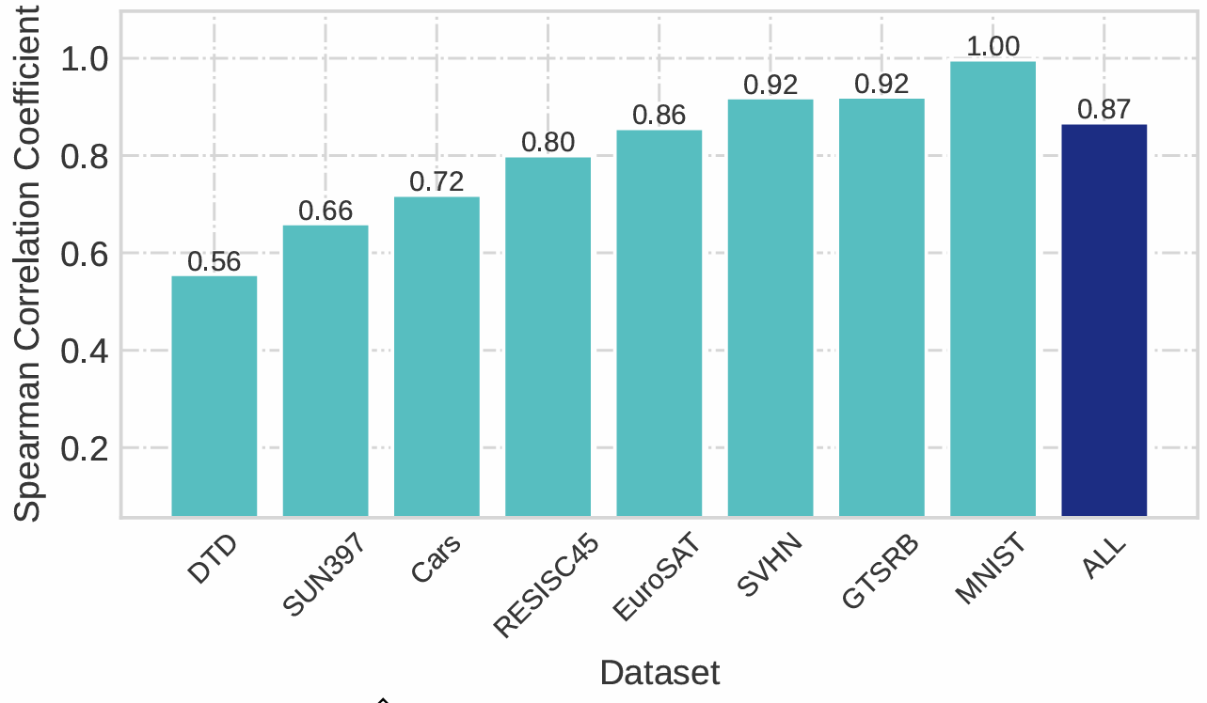
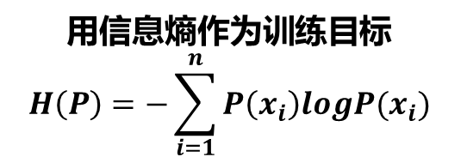
3. AdaMerging
无监督损失设计
用信息熵作为训练目标
$$H\left(P\right)=−\sum_{i=1}^{n}{P\left(x_{i}\right)logP(x_{i})}$$
斯皮尔曼系数
- 用于评估两个变量间的单调关系，范围[-1,1]
- 系数为1：
完全正单调关系（随着 𝑋 增大，𝑌 始终增大）
- 系数为-1：
完全负单调关系（随着 $X$ 增大，$Y$ 始终减小）
9/16

Slide 13



























3. AdaMerging
训练的参数
每个任务向量训练一个权重系数（Task-wise）
$$τ_{1}$$
训练
融合
$${α_{1}τ}_{1}$$
$$[α_{1},α_{2}]$$
$$τ_{merge}={α_{1}τ}_{1}+{α_{2}τ}_{2}$$
$$τ_{2}$$
$$θ_{pre}$$
$${α_{2}τ}_{2}$$
$$θ_{pre}$$
对每个任务的每一层都训练一个权重系数（Layer-wise）
······
$$Layer j$$
$$τ_{1}^{i}$$
训练
融合
$$α_{1}^{i}τ_{1}^{i}$$
$$τ_{merge}^{i}=α_{1}^{i}τ_{1}^{i}+α_{2}^{i}τ_{2}^{i}$$
Model 1
······
$$[α_{1}^{i},α_{2}^{i}]$$
$$Layer i$$
$${α^{i_{2}}τ}_{2}^{i}$$
······
$$θ_{pre}^{i}$$
$$τ_{2}^{i}$$
$$θ_{pre}^{i}$$
······
$$Layer j$$
$$τ_{1}^{j}$$
训练
融合
$$0∗τ_{1}^{j}$$
$$[α_{1}^{j}=0,α_{2}^{j}]$$
减少冲突
Model 2
······
$$θ_{pre}^{j}$$
$$τ_{2}^{j}$$
$$θ_{pre}^{j}$$
$$τ_{merge}^{j}=α_{2}^{j}τ_{2}^{j}$$
$$Layer i$$
······
11/16

Slide 14
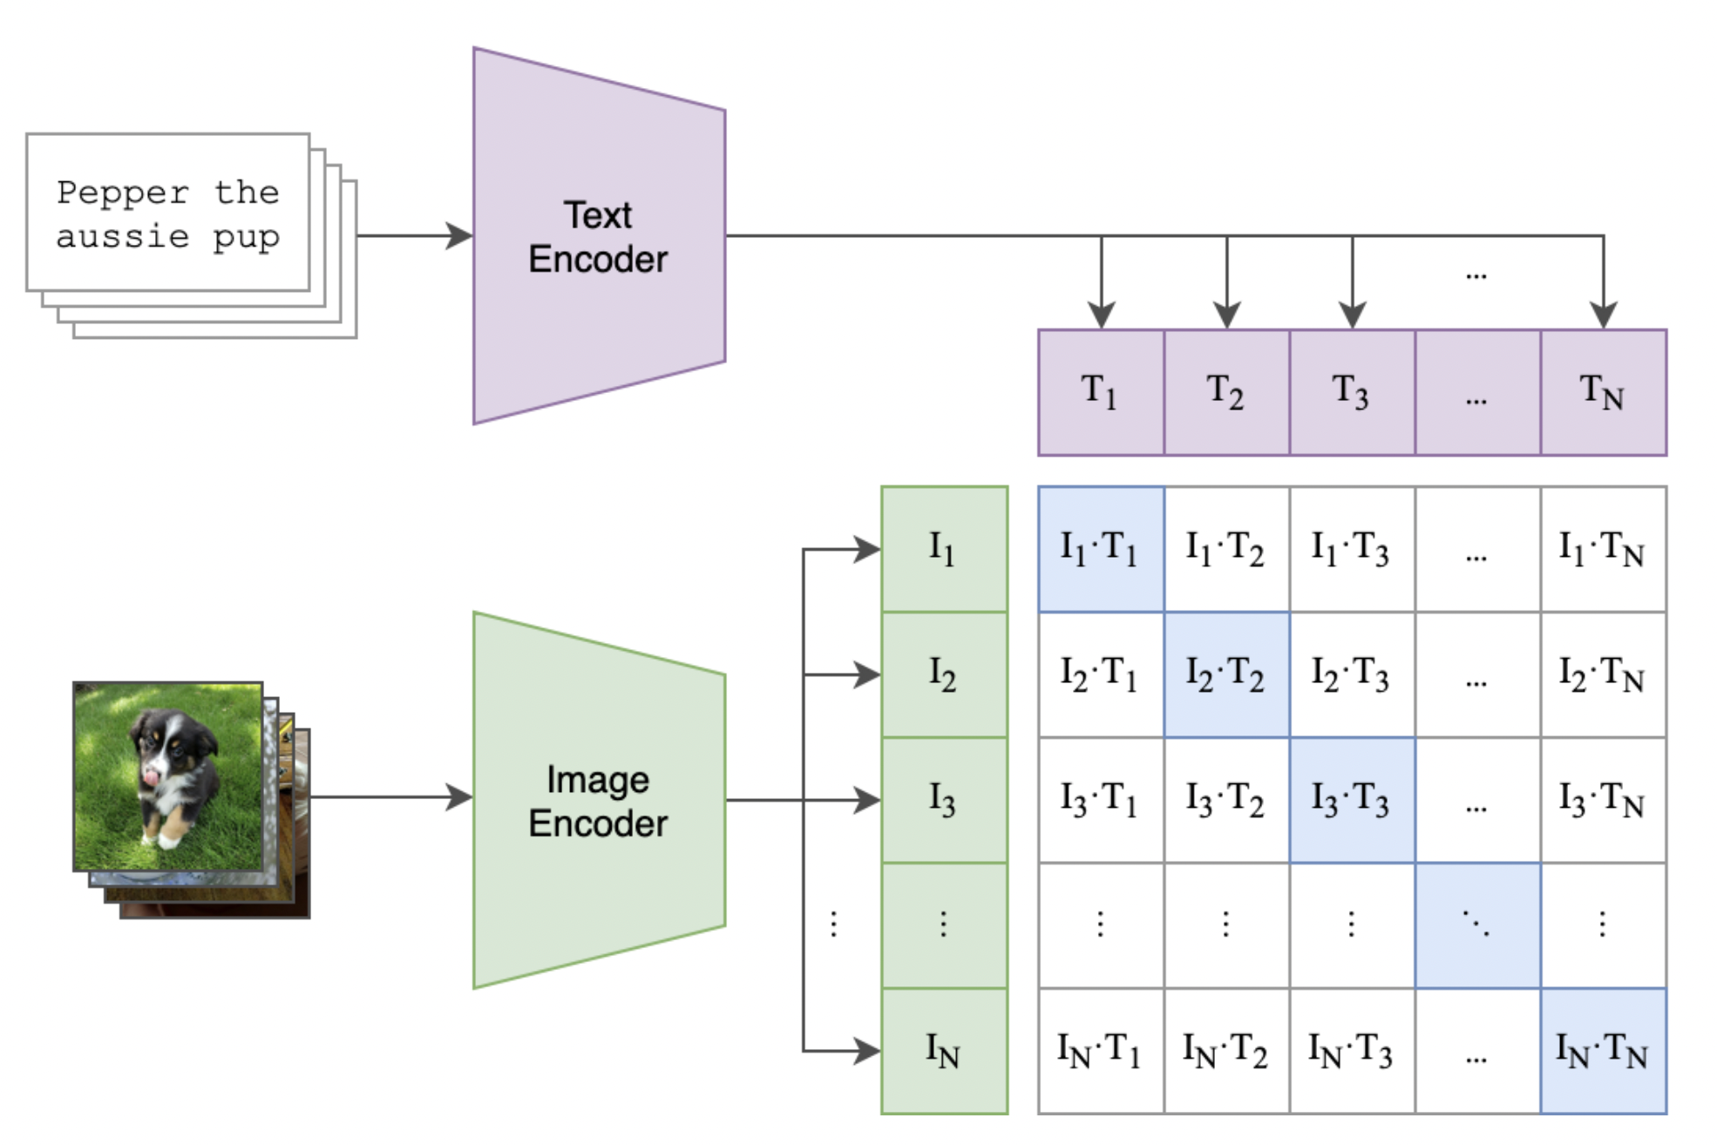
4. 实验
实验设置
模型：CLIP
- 文本编码器
基于Transformer，将所有所有标签编码成一个特征向量
- 图像编码器
基于ViT，将所有所有图像编码成一个特征向量
- 输出标签
图像特征向量与标签特征向量计算余弦相似度，图像输出标签为相似度最高的向量对应的文本
数据集
- Stanford Cars：包含196种车型，用于车辆分类和识别任务研究
- DTD：包含47类纹理，用于纹理分类研究。
- EuroSAT：基于卫星影像，含10类土地类型，用于遥感分类。
- RESISC45：含45类遥感图像，用于场景分类研究。
- MNIST：包含10类手写数字，用于数字识别。
- SUN397：含397类场景，用于场景分类与识别研究。
- GTSRB：包含43类交通标志，用于交通标志分类和检测研究。
- SVHN：含10类街景数字，用于数字识别。
11/16

Slide 15
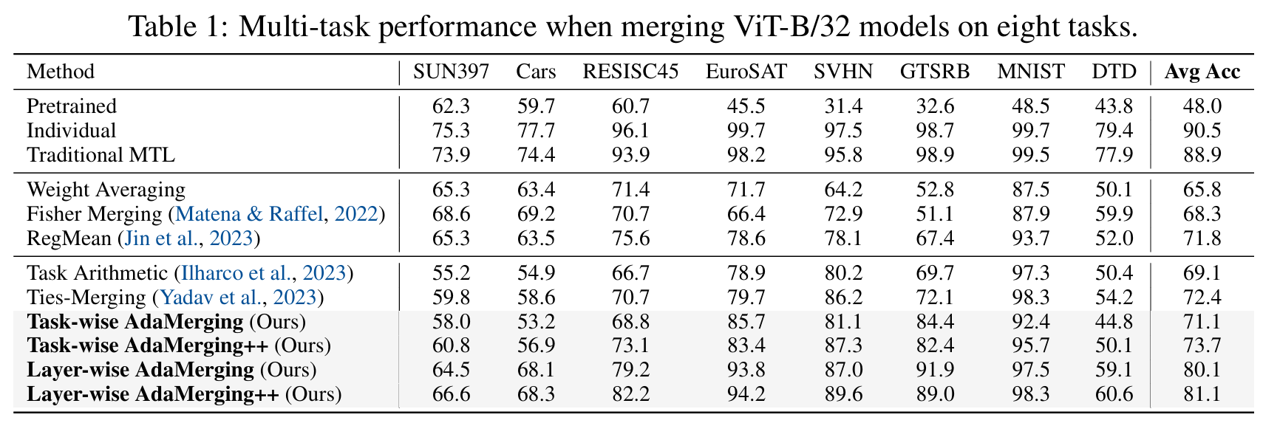
4. 实验
模型融合结果（ViT-B/32）
- 传统多任务学习是单任务学习平均性能的98.23%（ 88.9$÷$90.5）
- 简单的任务算术是单任务学习平均性能的76.35%（69.1$÷$90.5），比传统多任务学习低21.85%
- Task-wise AdaMerging是单任务学习平均性能的78.56%（71.1$÷$90.5），比任务向量高2.21%
- Layer-wise AdaMerging是单任务学习平均性能的88.51%（80.1$÷$90.5），比任务向量高12.16%
12/16

Slide 16
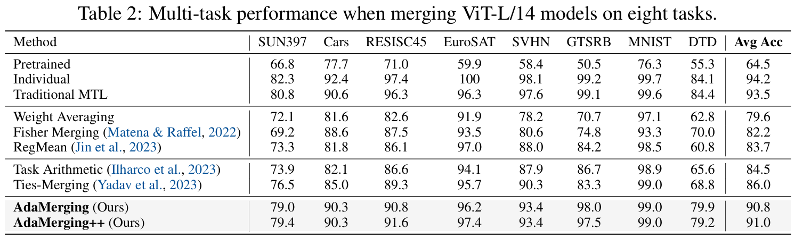
4. 实验
模型融合结果（ViT-L/14）
模型越大，模型融合方法越有效！
参数多，参数子空间更多，
更多的子空间能学习到的特征越丰富，不同的任务向量在子空间冲突的概率越小
- 传统多任务学习是单任务学习平均性能的99.25%
- 简单的任务算术是单任务学习平均性能的89.70%，比传统多任务学习低9.5%
- Layer-wise AdaMerging是单任务学习平均性能的96.39%，比任务向量高6.96%，比传统多任务学习低2.86%
13/16

Slide 17
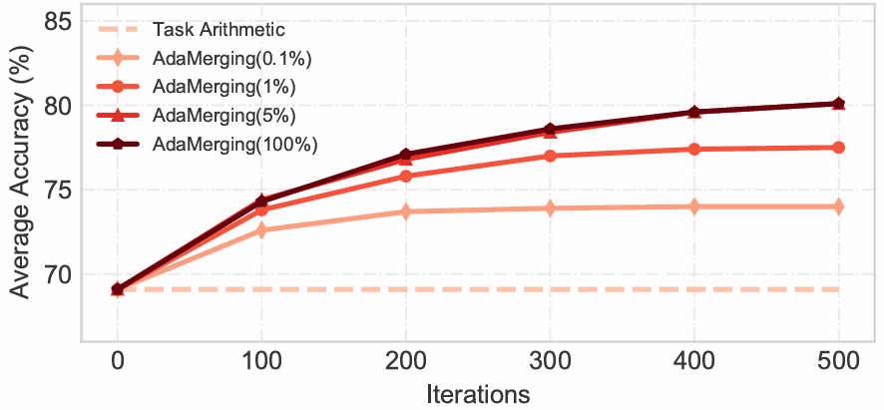
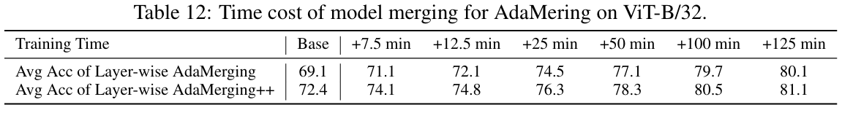
4. 实验
算法效率
- 只需要5%的测试数据，就能达到用所有测试数据训练的性能
- 只需要两小时，就能达到最优的性能
14/16

Slide 18
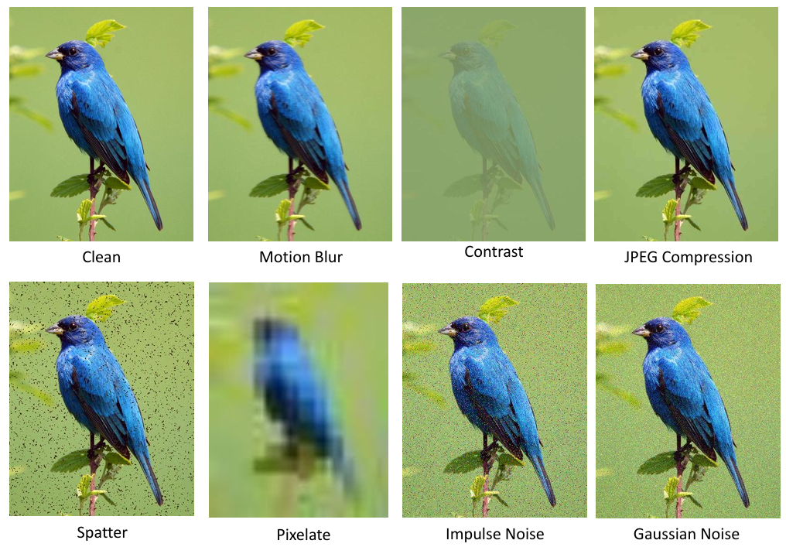
4. 实验
算法鲁棒性
15/16

Slide 19
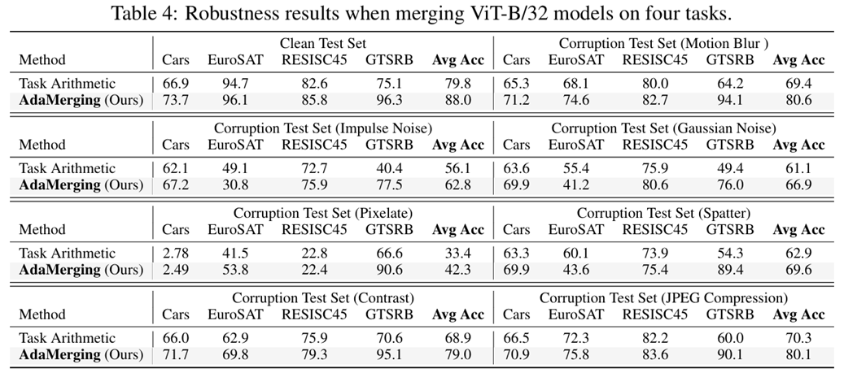
4. 实验
算法鲁棒性
- 无论在何种数据损坏的情况下，AdaMerging都优于Task Arithmetic
15/16

Slide 20
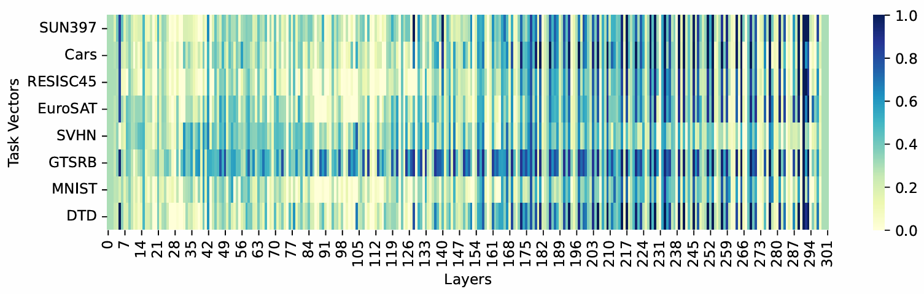
4. 实验
权重系数分析（ViT-L/14）
- 越靠近输入层，所学习到的权重系数越小，说明模型更依赖于预训练模型参数
- 越靠近输出层，所学习到的权重系数越大，说明模型更依赖于任务向量对应的参数
- 原因为浅层通常提取通用特征，深层通常提取与任务相关的高级语义特征
16/16

Slide 21

谢谢倾听
请大家批评指正

